Slide 1

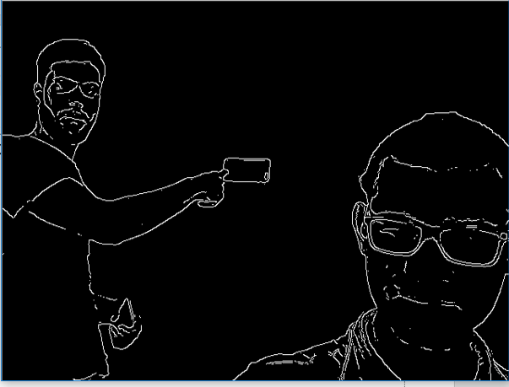
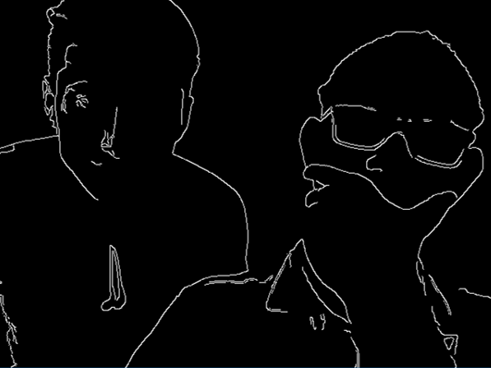
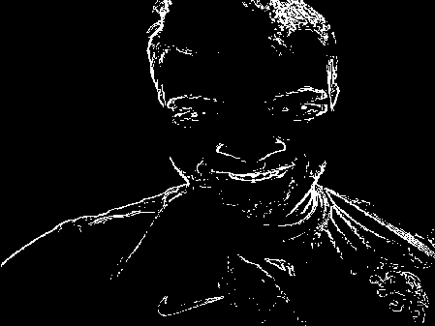
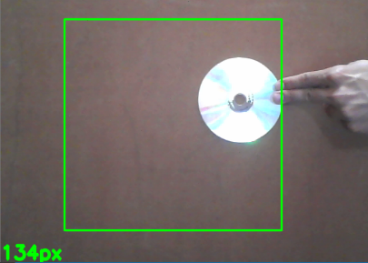
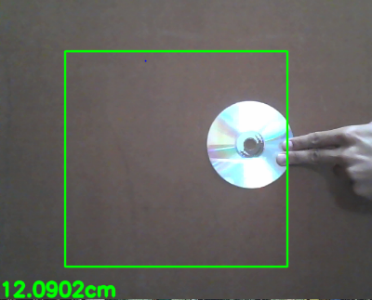
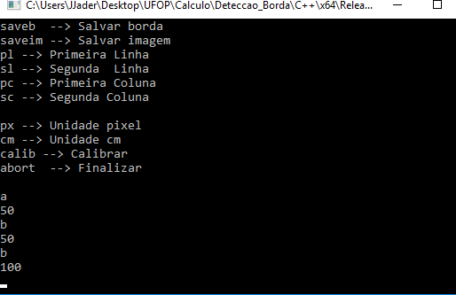
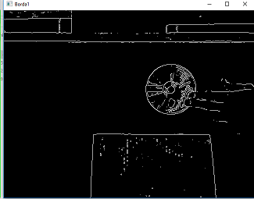
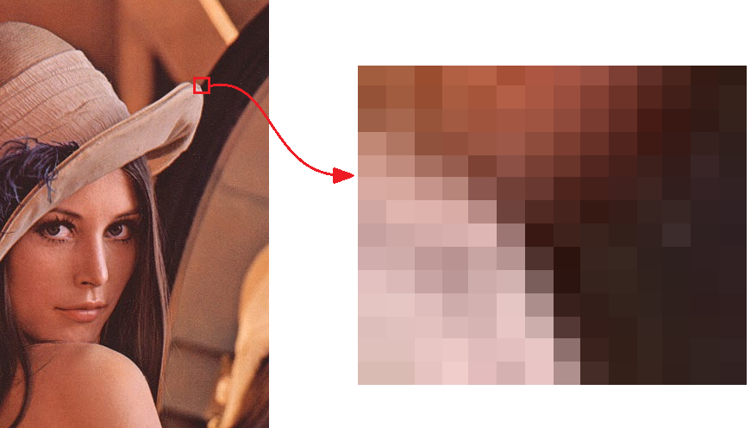
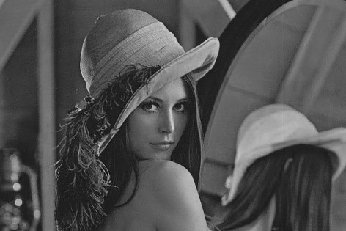
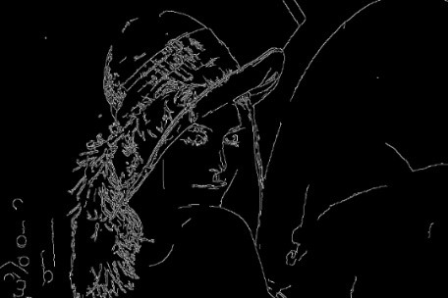
A aplicação da derivada na visão computacional:
um estudo sobre a medição de objetos utilizando imagens
Universidade Federal de Ouro Preto, UFOP, Joao Monlevade, MG
Alana Cavalcante Felippe, Gustavo Tupini Silveira, Jamisson Jader Moraes Pereira Júnior, Thiago da Silva Figueiredo,
Rangel Henrique Miranda Trindade, Vinicius Fernandes Silva
INTRODUÇÃO
RESULTADOS
O projeto aqui apresentado foi baseado no trabalho ministrado pela docente Alana Cavalcante referente a aplicação da Derivada na disciplina Calculo I no primeiro semestre de 2018. O projeto tem como intuito despertar maior interesse dos discentes e trazer não somente na teoria e sim na pratica a utilização da derivada nos cursos de engenharia de computação.
Há principio o trabalho abordaria somente a transformação de uma imagem em outra substancial constituída somente por bordas. Tendo a visão que esse processo seria algo muito comum o grupo decidiu implementar a realização de medições de objetos afim de complementar o conceito e trazer algo mais intuitivo e próximo de uma aplicação real cotidiana.
Foram realizadas diversas experimentações para constatar a correlação entre a medida em pixels, e a medida real do objeto. Resultados indicaram que quanto mais próximo a câmera estiver do objeto melhor será a precisão da medição. Além disso, realizou-se o controle de outras variáveis, como: presença de falsas bordas, o que demandou ajuste dinâmico da limiarização; redução da região de interesse, otimizando a velocidade do processo. Por fim, o algoritmo foi capaz de retornar medições dos objetos com uma precisão de ±0,0975 centímetro, ou seja, inferior à 1 milímetro, sendo esse um resultado aceitável demonstrando um processo possível.
OBJETIVOS
Esse trabalho tem como objetivo:
Compreender a utilização do método Canny para a detecção de borda;
Compreender o cálculo da derivada aplicada no método;
Desenvolver um algoritmo que detecta bordas em uma imagem;
Aprimorar o algoritmo para realizar medições de objetos;
Realizar melhorias nas medições por meio do processamento de imagens
METODOLOGIA
O trabalho aqui apresentado foi realizado em 3 etapas. Inicialmente o grupo se dedicou em desenvolver um algoritmo que, por meio da manipulação de uma imagem obtida pela webcam, retornasse uma imagem binária monocromática representante das bordas da figura , como pode ser visto na figura 1. Foi utilizado o método Canny para realizar esse feito.
Após isso, com a resultante do processamento, o grupo conseguiu obter as medições da altura de objetos, recorrendo a primeira e última borda detectada e utilizando uma razão centímetro/pixel. Por fim, tendo como objetivo minimizar falhas do algoritmo, o grupo utilizou do conceito de background subtraction para eliminar o fundo de imagens deixando o foco no objeto e reduzir a área de interesse.
Figura 2. Processamento de imagem e medições de objetos com a câmera.
CONCLUSÃO
O fato de trabalharmos com uma câmera 2D, implica na perda de percepção de profundidade. Logo, quando há rotação do objeto (envolvendo a terceira dimensão) a medição passa a se invalidar. Aprofundar os cálculos para encontrar medições do objeto mesmo com rotações, é uma das possíveis vertentes que este trabalho poderá seguir.
Figura 1. Etapas do processamento de imagem

